Slide 1
«Методы и приёмы формирования нравственных представлений у младших школьников в образовательном процессе»
Выпускная квалификационная работа
на тему:
Исполнитель: Ветошкина Е.В.
Научный руководитель: Коротаева Е.В.

Slide 2
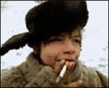
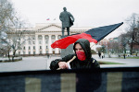
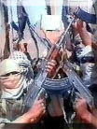
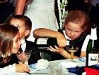

Slide 3
Анализ научной литературы позволил выявить неизученные аспекты данной проблемы и сформулировать противоречия:
- между необходимостью сформированности нравственных представлений у младших школьников и недостаточной обоснованностью методов и приемов, способствующих усвоению представлений о нравственных категориях;
между психологическими предпосылками младшего школьного возраста в процессе формирования нравственных представлений и недостаточной активизацией мышления самих детей, актуализацией жизненного опыта, развития эмпатии, сочувствия как
главного условия нравственного
поведения.

Slide 4
Целью исследования является теоретическое обоснование и экспериментальная проверка методов формирования нравственных представлений в учебно-воспитательном процессе.
Объект исследования – процесс формирования нравственных представлений.
Предмет исследования – методы и приемы формирования нравственных представлений у учащихся начальных
классов в учебно-воспитательном
процессе.

Slide 5
Мы предположили, что наиболее успешно формирование нравственных представлений будет происходить если:
Будут использоваться различные методы и приемы формирования нравственных представлений, органически включенные в образовательный процесс;
Учитель личным примером будет способствовать воспитанию нравственности;
Будут учтены возрастные, психологические и индивидуальные особенности младших школьников;

Slide 6
Формирование нравственных представлений - это процесс качественного преобразования, под которым понимается создание образа продуктивного воображения, наглядно-образного знания о моральных нормах, принципах, присущих данному обществу.
Кризисная ситуация в современном обществе требует пристального внимания образования к процессу формирования нравственных представлений младших школьников.
Формирование нравственных представлений происходит наиболее эффективно в младшем школьном возрасте. Оно происходит во всех сферах воспитательного пространства школы и должно основываться
на принципах равнопартнерства, в
условиях свободного диалога в
классном коллективе.

Slide 7
ИЗУЧЕНИЕ И ФОРМИРОВАНИЕ НРАВСТВЕННЫХ ПРЕДСТАВЛЕНИЙ МЛАДШИХ ШКОЛЬНИКОВ
Цель опытно-поисковой работы заключается в изучении и формировании нравственных представлений учащихся начальных классов в учебно-воспитательном процессе. Работа состоит из трех этапов: констатирующего, формирующего и контрольного.
Целью констатирующего этапа является выявление актуального уровня сформированнности нравственных представлений младших школьников. Задачи: разработать критерии определения уровня сформированности нравственных представлений; выбрать методики, соответствующие критериям; исследовать учащихся начальных классов с помощью выбранных методик; проанализировать полученные данные.
Цель формирующего этапа состоит в проверке поставленной гипотезы.
Задачи: определить методы формирования нравственных представлений и внедрить их на практике; провести анализ полученных результатов исследования.
Цель контрольного этапа – проверить эффективность отобранных методов и приемов формирования нравственных представлений у младших школьников путем сравнения диагностических результатов констатирующего и контрольного этапа
Задачи: повторно исследовать учащихся начальных классов с
помощью выбранных методик; проанализировать полученные
данные.

Slide 8
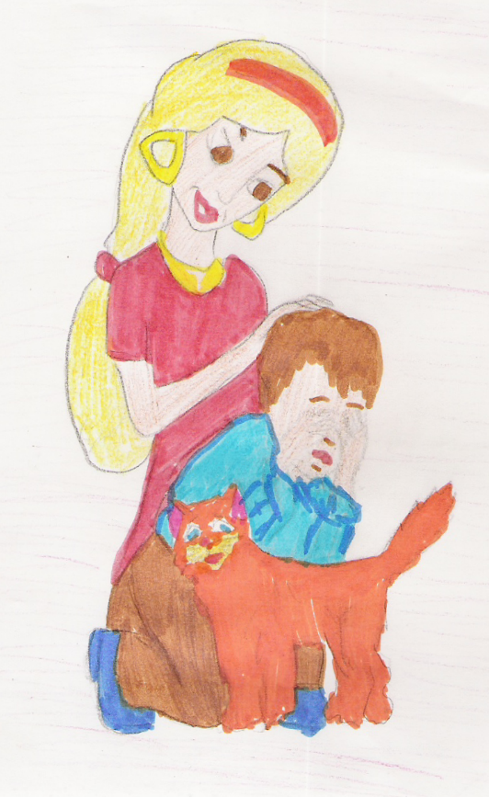
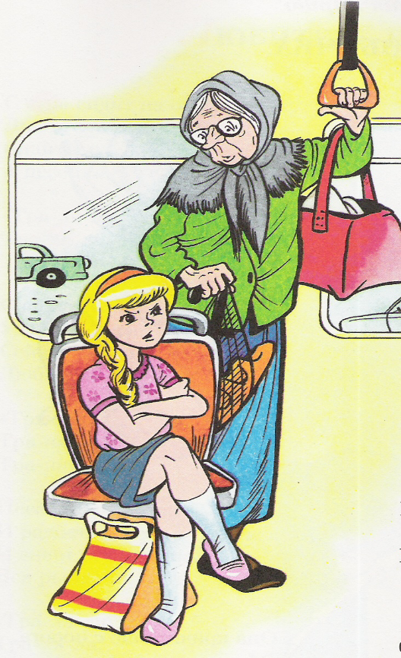
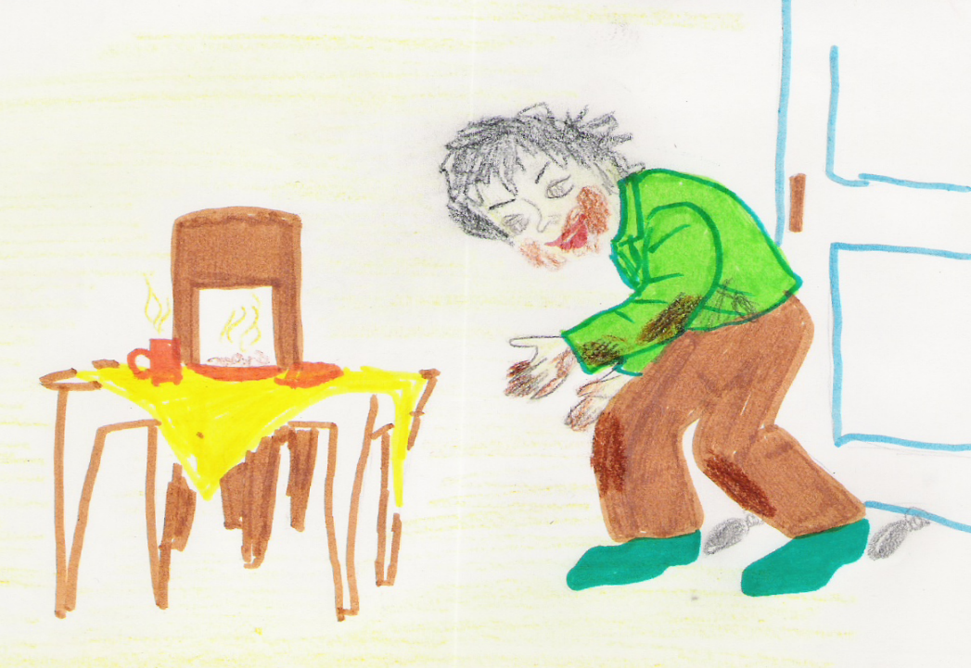
«Методика Дермановой И.Б.»
АНКЕТА. Выявление отношения к людям 1. С кем ты здороваешься в школе? (учителями, незнакомыми людьми) 2. Попросишь ли ты прощения у своего одноклассника, если нечаянно его толкнешь? -да, -нет, - не знаю 3. Учительница просит, чтобы кто-нибудь намочил тряпку для вытирания доски. Откликнешься ли ты на просьбу, если сегодня не твое дежурство ? - да, - нет, - не знаю 4. Следишь ли ты за чистотой и порядком в своих вещах ? (учебники, тетради, одежда) - да, -нет, -не всегда 5. Ты едешь в трамвае очень уставший. Как ты считаешь, нужно ли уступить место бабушке, если она не просит ? - да, -нет, -не знаю 6. Здороваешься ли ты с знакомыми людьми (соседями, друзьями) ? - всегда, - нет, - не всегда Наверное, нет ничего страшного в том, чтобы нагрубить неприятному мне человеку - да, - нет, - не знаю.

Slide 9
Методы и приемы формирования нравственных представлений
Классификация | Типы методов | Виды | Приемы
По источнику передачи и восприятия нравственных представлений Методы стимулирования интереса к нравственным представлениям | Словесные | Этическая беседа рассказ, содержащий нравственную проблему, объяснение, разъяснение нравственной ситуации | Диспут на тему «нужно ли быть вежливым», прием сократической беседы; прием диалектического анализа; вопросы, связанные с выяснением сущности понятия «вежливость», рассказ о каком-нибудь занимательном событии или факте, имеющем отношение к теме «вежливость и доброжелательность»; случай из классной жизни, который позволяет обосновать необходимость углубленного раскрытия и осмысления соответствующей нравственной нормы; содержательное высказывание или афоризм, чтобы подчеркнуть значение вежливости.
 | Наглядные | Иллюстрация, изображение ситуации, требующей нравственного анализа и оценки | Прием пиктограмм, рисование вежливого человека, анализ иллюстраций к стихотворениям А. Барто «Медвежонок-невежда», «Любочка», анализ иллюстраций к методике «Беседа по сюжетным картинкам»
 | Практические | Упражнение, направленное на практическое применение полученных нравственных представлений: сочинение, изложение, опрос, размышления на этическую тему | Создание эмоционально-нравственных воспитательных ситуаций; инсценировка жизненных ситуаций, требующих вежливого поведения, прием «гиперболизации», походы в театр, на выставку и т.д.
 | Познавательные и организационно-деятельностные игры | С целью получения положительной эмоции по отношению к деятельности; наличия познавательной стороны этой эмоции; наличия непосредственного мотива нравственного поведения, идущего от самой деятельности. | Игра «глаза в глаза», сюжетно-ролевые игры, "Волшебные камешки", "Ласковые дети", "Ладошки", "Назови себя", "Волшебный стул", "Цветовое настроение", "Угадай кто я", "Зоопарк", "Скульптор", "Подари цветок", "Большой разговор", игра интонациями;
 | Пример | Положительный и отрицательный пример | Анализ поведения учителя, родителей, героев художественных произведений, известных людей, фильмов («Ералаш»)

Slide 10
Результаты исследования уровней сформированности нравственных представлений младших школьников в начале и конце исследовательской работы
Уровень | Критерий | Характеристика | Исследуемые ЭГ (%) |  | Исследуемые КГ(%)
Высокий | эмоциональный | Исследуемый проявляет интерес к нравственной проблеме, вопросу; эмоционально отзывчив, проявляет адекватные ситуации эмоции | 50 | 60 | 40 | 40
 | знания | Обладает свойственными данному возрасту представлениями о категории вежливости | 30 | 50 | 40 | 40
 | поведенческий | Поведение не расходится со знанием. | 10 | 20 | 20 | 10
Средний | эмоциональный | Обсуждаемые нравственные проблемы, вопросы периодически вызывают у исследуемых эмоциональную реакцию | 30 | 20 | 40 | 50
 | знания | Имеет допустимые для младшего школьного возраста представления о вежливости, доброжелательности (содержат небольшие неточности) | 30 | 50 | 30 | 30
 | поведенческий | Обладает неустойчивой позицией по отношению к поступкам; поведение нередко зависит от авторитетного лица. | 80 | 70 | 60 | 70
Низкий | эмоциональный | Обсуждение нравственных тем не вызывает у испытуемых положительного эмоционального отклика, проявляют равнодушие к обсуждаемым нравственным проблемам; | 20 | 20 | 20 | 10
 | знания | Представления о вежливости, доброжелательности ошибочны; | 40 | 0 | 30 | 30
 | поведенческий | Собственные суждения о нравственных поступках высказываются крайне редко, преобладает отрицательное поведение или поведение не соответствует знаниям. | 10 | 10 | 20 | 20

Slide 11
Уровни сформированности нравственных представлений детей контрольной и экспериментальной групп на констатирующем и контрольном этапах исследования (в %)
группа | низкий уровень |  | средний уровень |  | высокий уровень
КГ | 23,3 | 20,0 | 43,3 | 50,0 | 33,3 | 30,0
ЭГ | 23,3 | 10,0 | 46,7 | 46,67 | 30 | 43,33

Slide 12
Процесс формирования нравственных представлений у учащихся начальных классов будет эффективным если:
будут использоваться различные методы и приемы, способствующие формированию целостной картины мира, развитию рефлексии, эмпатии и умения сочувствовать (этическая беседа, рассказ, содержащий нравственную проблему, объяснение, разъяснение нравственной ситуации, изображение ситуации, требующей нравственного анализа и оценки, упражнение, направленное на практическое применение полученных нравственных представлений: сочинение, изложение, опрос, размышления на этическую тему и т.д.);
учитель личным примером будет способствовать воспитанию нравственности;
будут учтены возрастные, психологические и индивидуальные особенности младших
школьников.

Slide 13
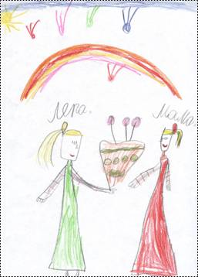
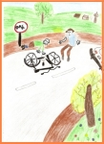
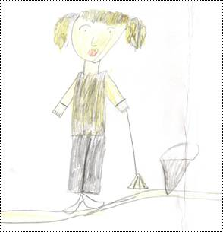
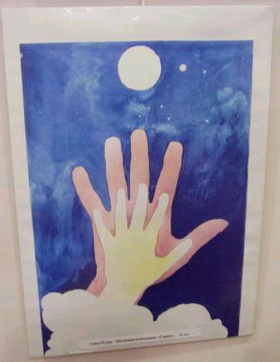
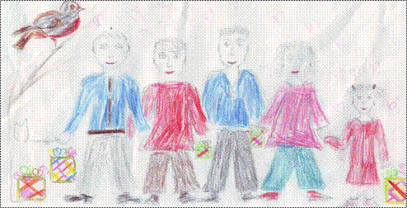
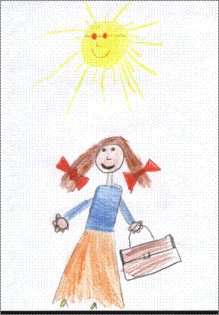
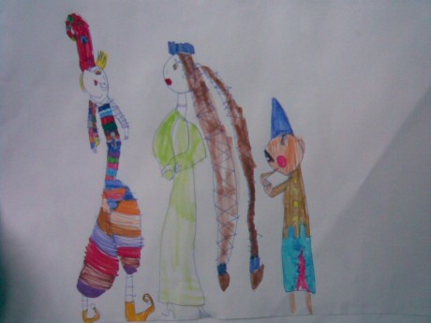
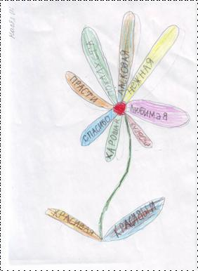
Рисунки детей
«Добрые и недобрые дела и поступки»
«Добро»
«Ты и твои друзья»
«Волшебные слова»

Slide 14
Благодарю за внимание!

